Slide 1
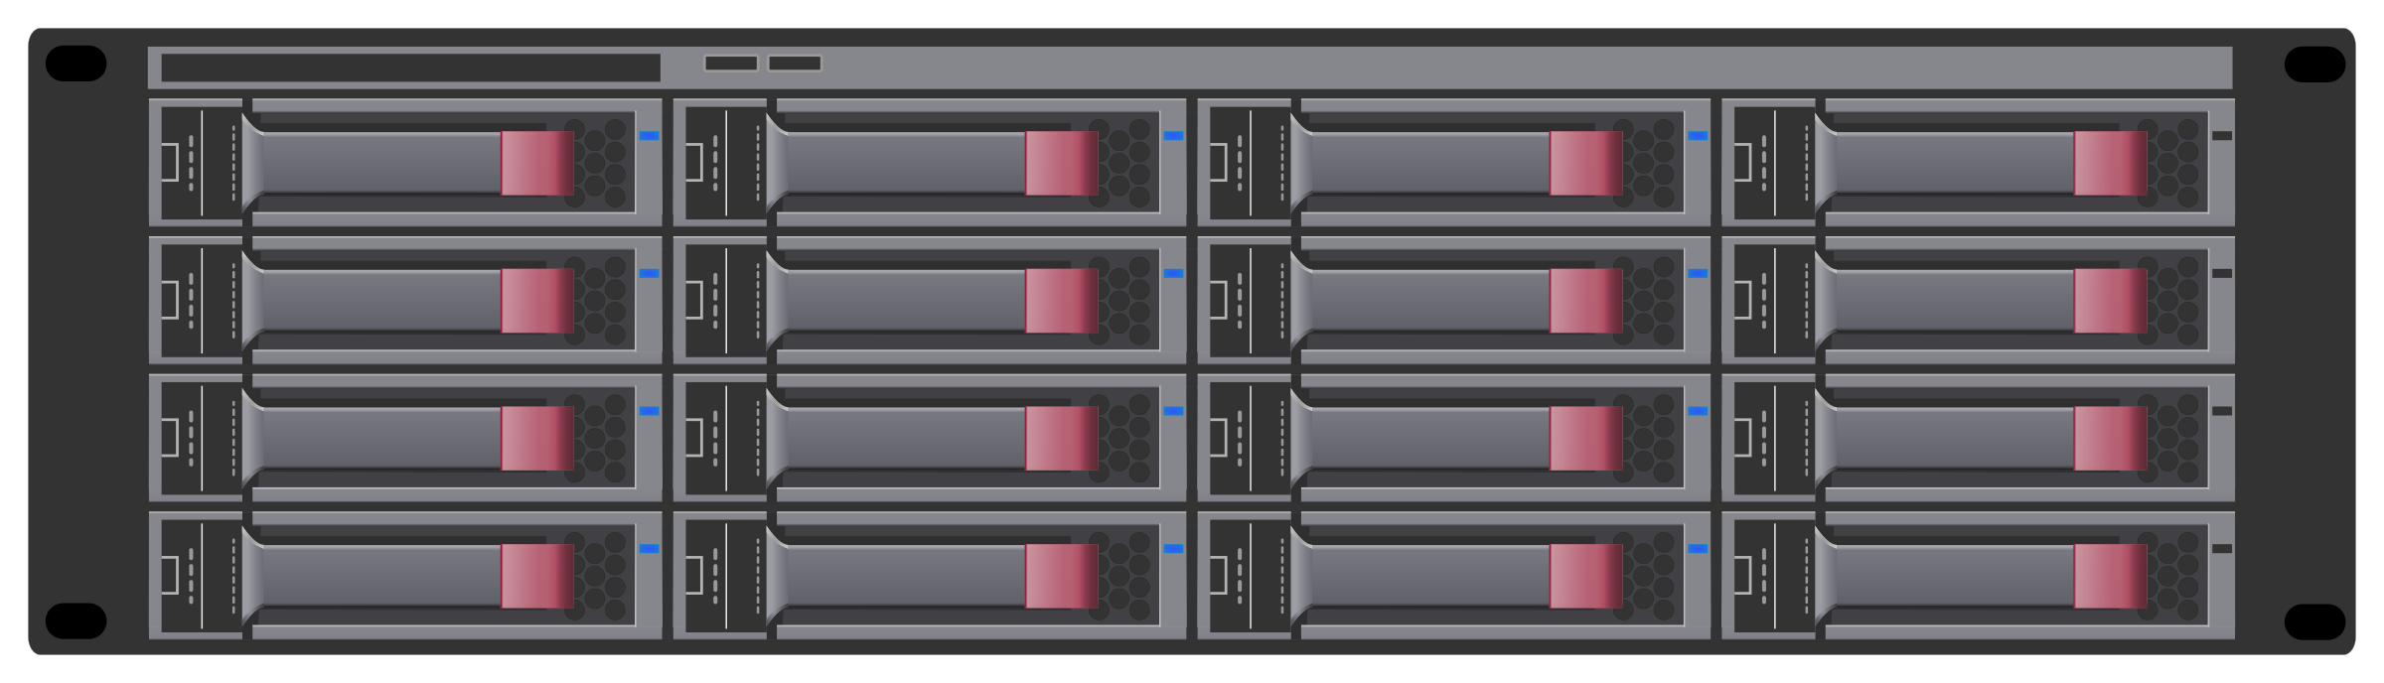
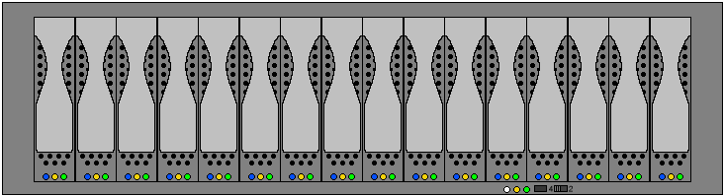
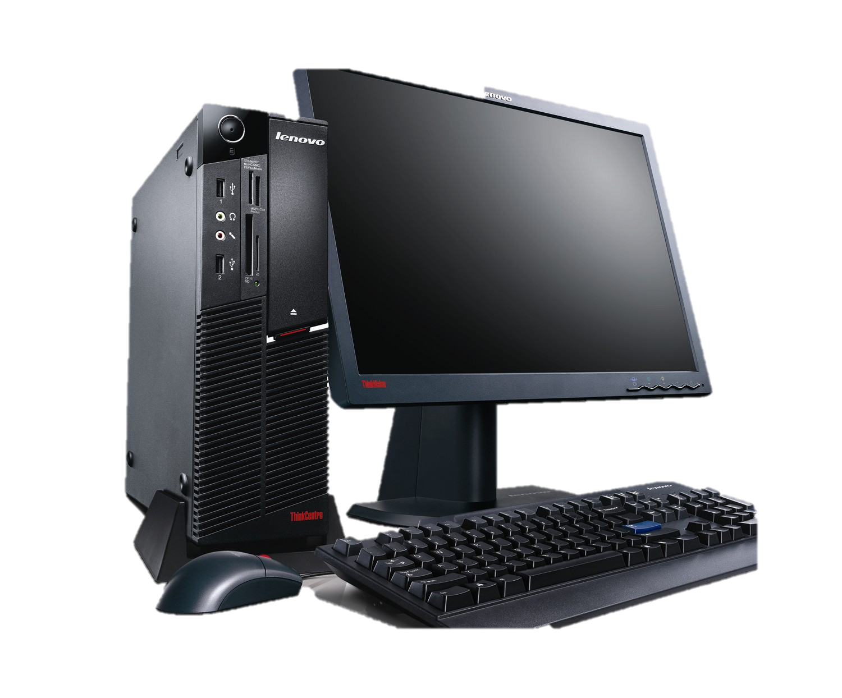
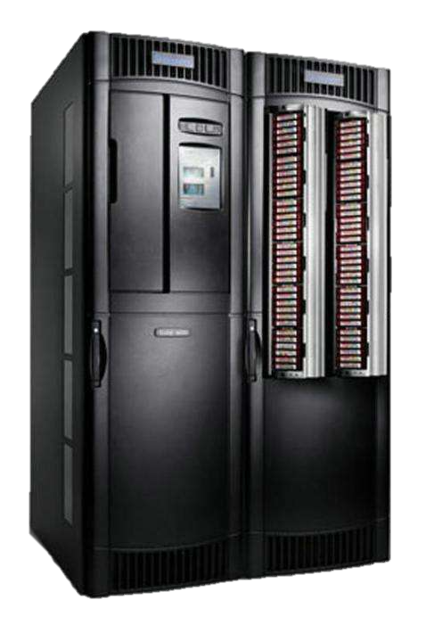
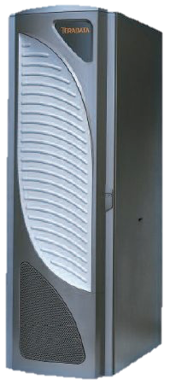
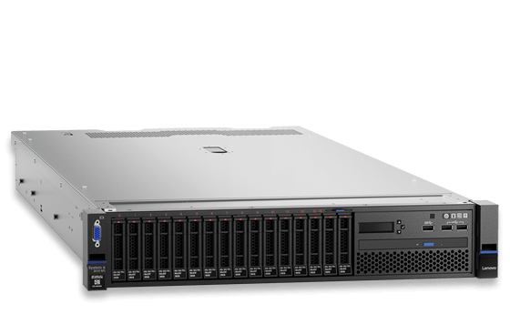
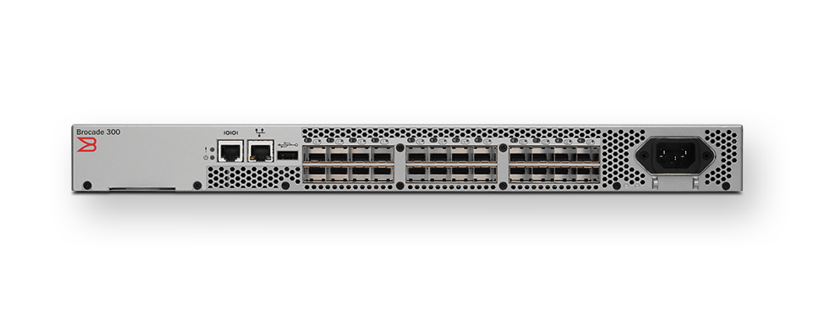
陆家嘴生产系统 (Teradata 13.0)
外高桥生产系统 (Teradata 15.0)
开发系统
6*Ultra48
Teradata 13.0
Teradata 15.0
4*6843
SWS
SWS
SWS
SL500
3*LTO3
3*LTO5
SWS
SL500
3*LTO3
3*LTO5
1*6842
1*Ultra48
GB Switch
GB Switch
BAR Server
BAR Server
BAR Server
BAR Server
2N5450
1N680
3N5555
6N2800
SAN副存储
ETL ¾ ETL-JM
ORA MID
BDRS
COGNOS ¾
META
PORTAL 3
BAR-MGR ½
BAR-MEDIA
1/2/3
ORION
MGT2
ETL ¾ ETL-JM
ORA MID
BDRS
COGNOS ¾
META
PORTAL 1/2
BAR-MGR ½
BAR-MEDIA 1/2/3
SAN主存储
SAN存储1
SAN存储2

